Slide 1
Faculté des Sciences et Technologies
Département d’informatique
,sx
Algorithmique du texte:
Exemples et applications.
Cours Première année Master Présenté par : Yachba Khadidja
Spécialité : Informatique
Option: RSD

Slide 2
Introduction
Le texte est omniprésent en informatique. Des fichiers textes permette d’écrire des programmes informatique : on a dû développer des algorithmes afin de concevoir des logiciel capable de gérer du texte, mais égalent des logiciel capable de compiler nos programme qui sont sous la forme d’un texte. L’algorithmique du texte est ensuite apparue dans la bio-informatique où on a cherché à traiter les chaînes de l’ADN ou lors de traitement multimédia lorsque l’on recherche à compresser toutes ces données ou encore en sécurité avec la protection des mots de passes.
On a une algorithmique complexe et très variées qui touche à toutes sorte de problèmes.

Slide 3
Introduction
En algorithmique du texte, un algorithme de recherche de sous-chaîne est un type d'algorithme de recherche qui a pour objectif de trouver une chaîne de caractères (le motif P) à l'intérieur d'une autre chaîne (le texte T).

Slide 4
Recherche de motif
Lorsqu’on a un texte, on souhaite pouvoir retrouver rapidement un mot (ou un motif) dans celui-ci.
— Notations : texte T et motifs P
— Remarque préliminaire : si P est un motif dans T alors
— Applications : fouille de données ; contrôle F sur un ordinateur ; ...

Slide 5
Recherche de motif
Les algorithmes les plus connus de traitement de texte
Naif
Algorithme d'Aho-Corasick
Algorithme de Boyer-Moore et sa variante l'algorithme de Boyer-Moore-Horspool
Algorithme de Knuth-Morris-Pratt
Algorithme de Rabin-Karp

Slide 6
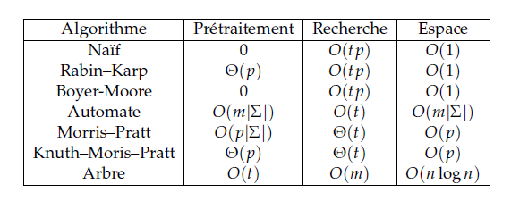
Recherche de motif exact
On commence par recherche le motif exacte (on suppose qu’il n’y a pas d’erreur de frappe, d’orthographe dans le motif ou dans le texte).
Récapitulatif des complexités pour les algorithmes de recherche de motifs.

Slide 7
Recherche de motif exact
On commence par recherche le motif exacte (on suppose qu’il n’y a pas d’erreur de frappe, d’orthographe dans le motif ou dans le texte).

Slide 8
Algorithme naïf / force brute
L'idée est de réaliser une comparaison caractère après caractère de la chaîne initiale et de la chaîne recherchée. On parcourt les caractères de la chaîne initiale tant qu'ils sont différents du premier caractère de la chaîne à trouver. Dès qu'on trouve un caractère identique, on parcourt les caractères suivants tant qu'ils correspondent. Si un caractère diffère alors qu'on n'a pas atteint la fin de la chaîne recherchée, alors on reprend la recherche du premier caractère identique, à partir du caractère suivant dans la chaîne initiale. Si tous les caractères correspondent, on retourne la position du premier caractère de la chaîne trouvée dans la chaîne initiale. Enfin, si aucune occurrence de la chaîne recherchée n'apparaît dans la chaîne initiale, l'algorithme se doit de le signaler, en retournant une valeur négative par exemple.

Slide 9
Algorithme naïf / force brute
Exemple

Slide 10
Algorithme naïf / force brute
Avantage
+ Facile (Fonctionnement simple)
Inconvénient
- Couteux en temps d‘exécution (complexité )

Slide 11
Merci pour votre attention ...

